Slide 1
Axis
プラットフォーム：PC
一人称視点

Slide 2
ゲーム概要
オブジェクト同士の
Size(X,Y,Z) Position(X,Y,Z) Roll(X,Y,Z)数値を移し
様々な空間を攻略し脱出するパズルゲーム

Slide 3
ゲームコンセプト
一つの機能で多彩なギミックを使うワクワク感

Slide 4
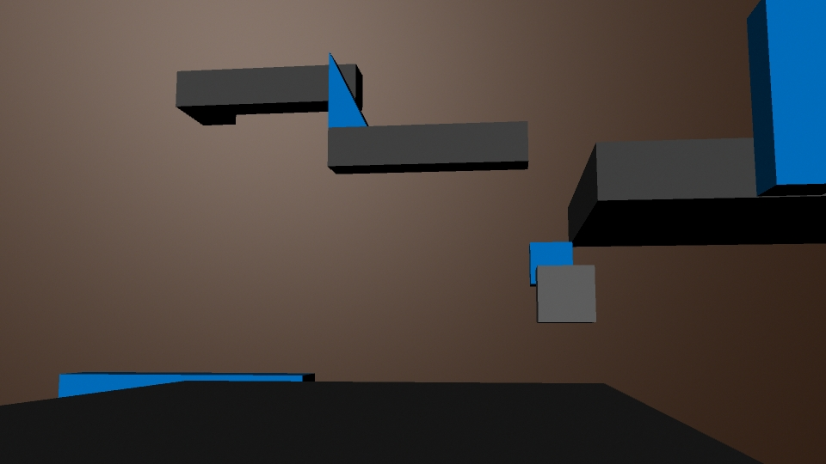
ゲーム画面
数値を移せるブロック
ポインター
数値を移せないブロック

Slide 5

操作方法
L1:マーキング
L2:取得タイプ切り替え
R1:発射
R2:軸切り替え
〇:決定
×:ジャンプ
Lスティック:移動
Rスティック:カメラ操作

Slide 6
ゲームルール
特殊な銃でオブジェクトを撃つ事で、そのオブジェクトを選択できる
オブジェクトを二つ選択し、二つ間でSize(X,Y,Z) Position(X,Y,Z)の数値を移し変えることができる
その力を使って無事ゴールにたどり着くことが
このゲームのクリア条件となります

Slide 7
ゲームルール
SizeのY軸だけ移し替え縦に伸ばし縮みしたり、
PositionのX軸だけ移し替えて動かすこともできる
Z
Size(2,4,2)
Position(1,1,2)
X
Size(1,1,1)
Position(3,1,1)
Z
Size(2,1,2)
Position(3,1,2)
X
Size(1,4,1)
Position(1,1,1)

Slide 8
ゲームルール
ゴールまでの道のりには様々な障害や数値を移せないブロックがあります。
邪魔なブロックは別のブロックと数値を移し替えて小さくしてり、退かすことができる。
高い段差もサイズ数値を移し替えて登れるようにもでき、その前にブロックを移す事でも登れる。

